Slide 1
SHORT BUTTERFLY StrategY
Backtesting

Slide 2
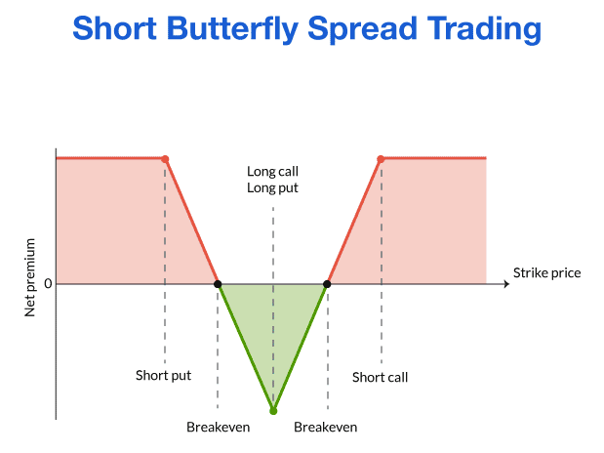
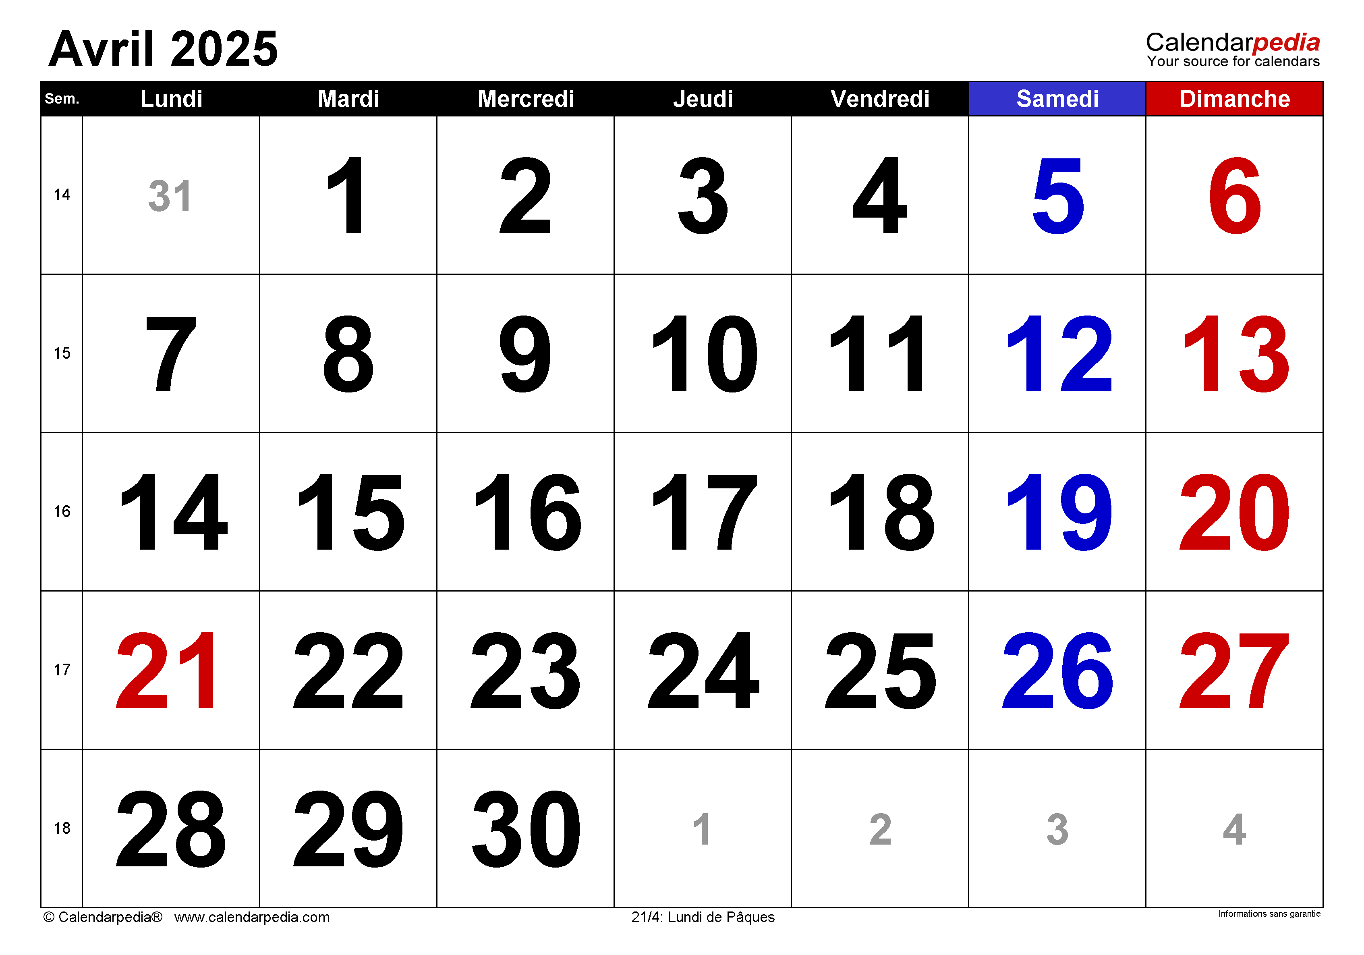






Le principe de la stratégie du short Butterfly

Slide 3
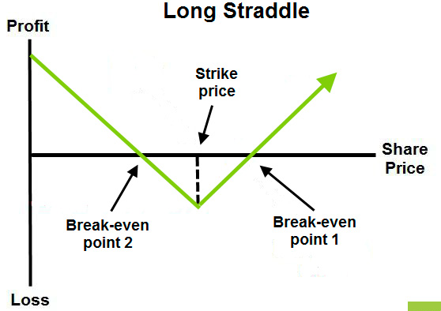

Slide 5
SHORT BUTERFLY
Composition du short butterfly:
1 ATM Put
1 ATM Call
1 OTM Call
1 OTM Put
1 Bear spread et 1 Bull spread

Slide 6













Slide 7
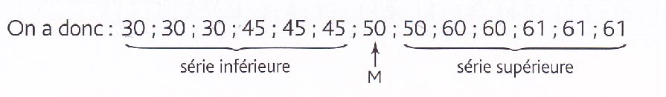
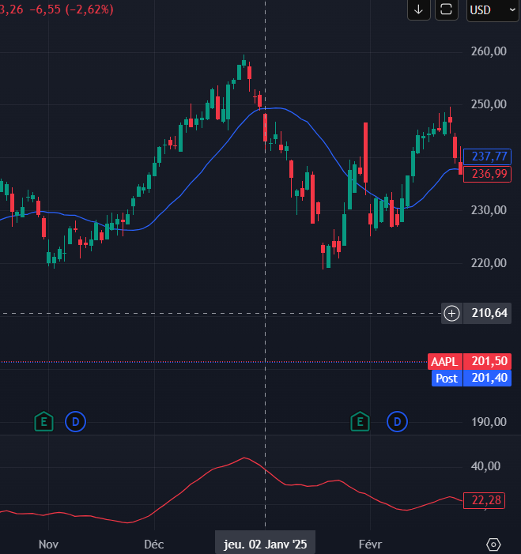



Les Bonne conditions pour utiliser cette stratégie
Une forte implied volatility :
IV Percentile entre 50 et 95
IV $≥$ 20
Pas de tendance forte : ADX $≤$ 30

Slide 8

Backtesting
Matplotlib
Numpy
Pandas
Datetime
SQLite3
TALIB
Code de Backtesting
Donnée journalière de prix sous-jacent et Implied Volatility
Prix des options
Base de données sur les prix des options
Interactive Broker API
Code de remplissage de la BDD
Polygons API

Slide 9
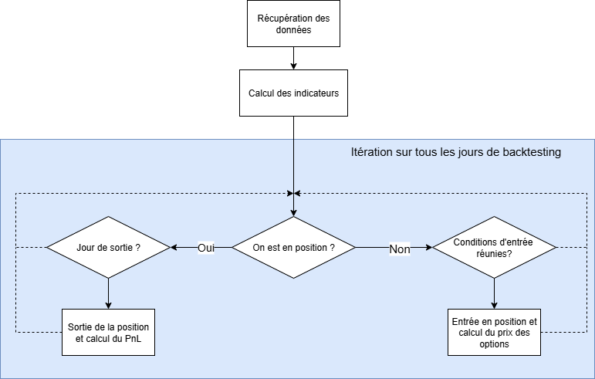
BACKTESTING

Slide 10
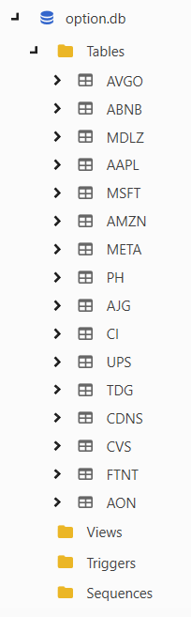
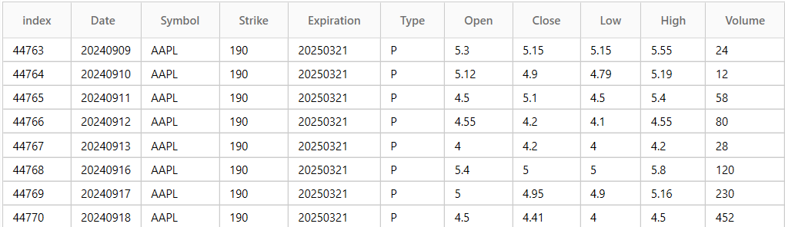
Base de données

Slide 11
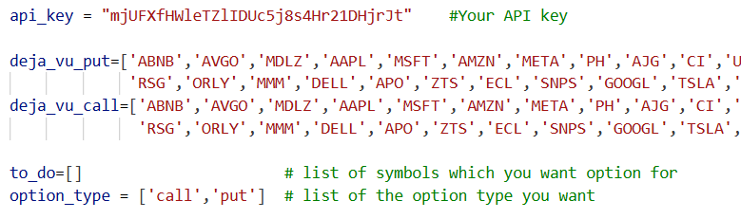
Base de données
Des données allant du 08/07/2023 au 13/06/2025
Une trentaine de sous-jacents
Possibilité d’en rajouter

Slide 12
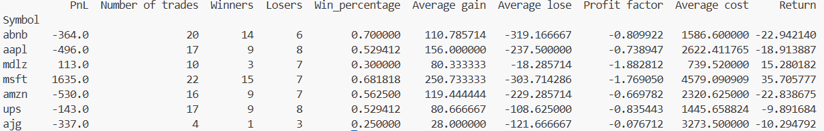
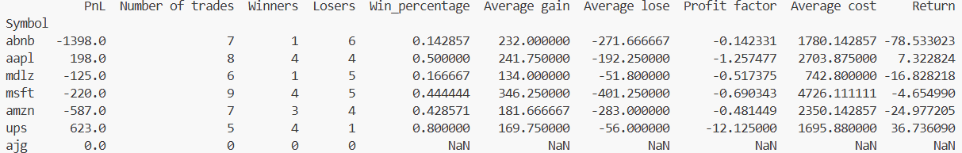
Premiers résultats
Résultats pour des trades hebdomadaires
Résultats pour des trades mensuelles
Un pourcentage de trades gagnants acceptable
Des pertes beaucoup trop importantes
Entrée en trades plutôt fréquente

Slide 13
Résultats d’analyse
Forte baisse du prix de la valeur d’une action entre l’avant dernier jour avant expiration et le jour d’expiration
Appliquer la stratégie de manière hebdomadaire est mieux
La stratégie est plus rentable sur les sous-jacents à forte Implied Volatility

Slide 14
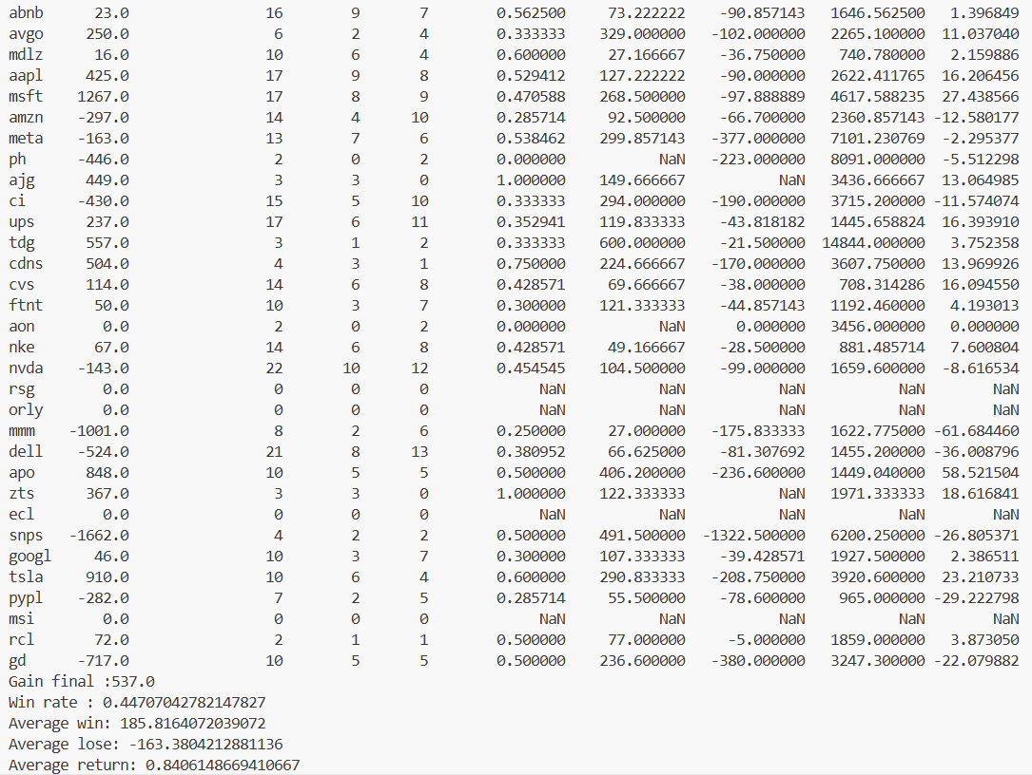

Slide 15
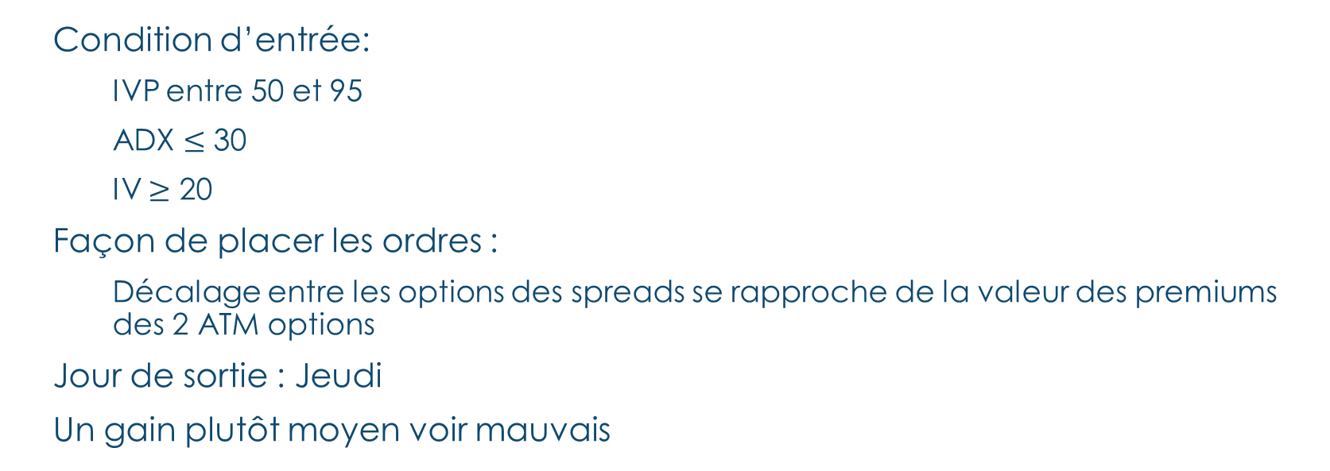
Résultats finaux
Condition d’entrée:
IVP entre 50 et 95
ADX $≤$ 30
IV $≥$ 20
Façon de placer les ordres :
Décalage entre les options des spreads se rapproche de la valeur des premiums des 2 ATM options
Jour de sortie : Jeudi
Un gain plutôt moyen voir mauvais

Slide 16
Questionnements
Le volume des options
Des résultats assez diverses
Stratégie pas totalement perfectionné (à mon opinion)

Slide 17
SPREAD STRATEGY
Backtesting

Slide 18
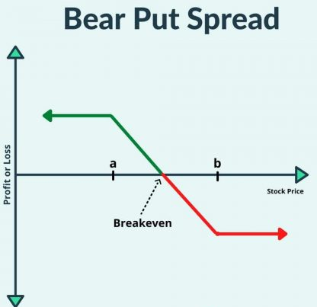
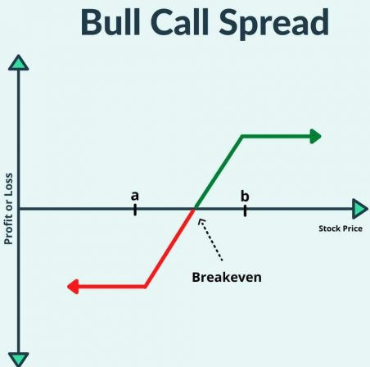

Slide 19
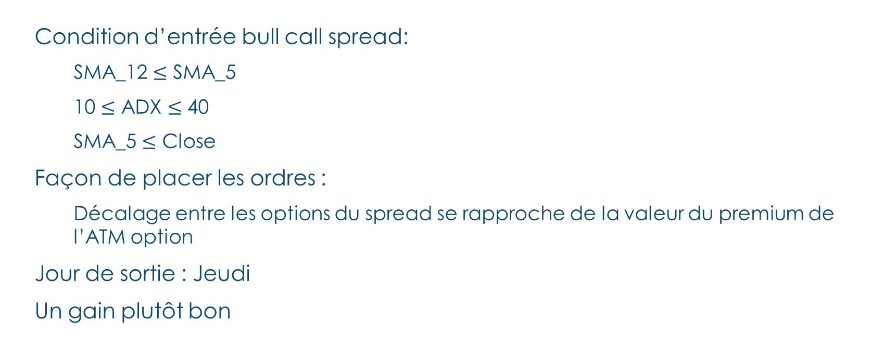
Résultats finaux
Condition d’entrée bull call spread:
SMA_12 $≤$ SMA_5
10 $≤$ ADX $≤$ 40
SMA_5 $≤$ Close
Façon de placer les ordres :
Décalage entre les options du spread se rapproche de la valeur du premium de l’ATM option
Jour de sortie : Jeudi
Un gain plutôt bon

Slide 20
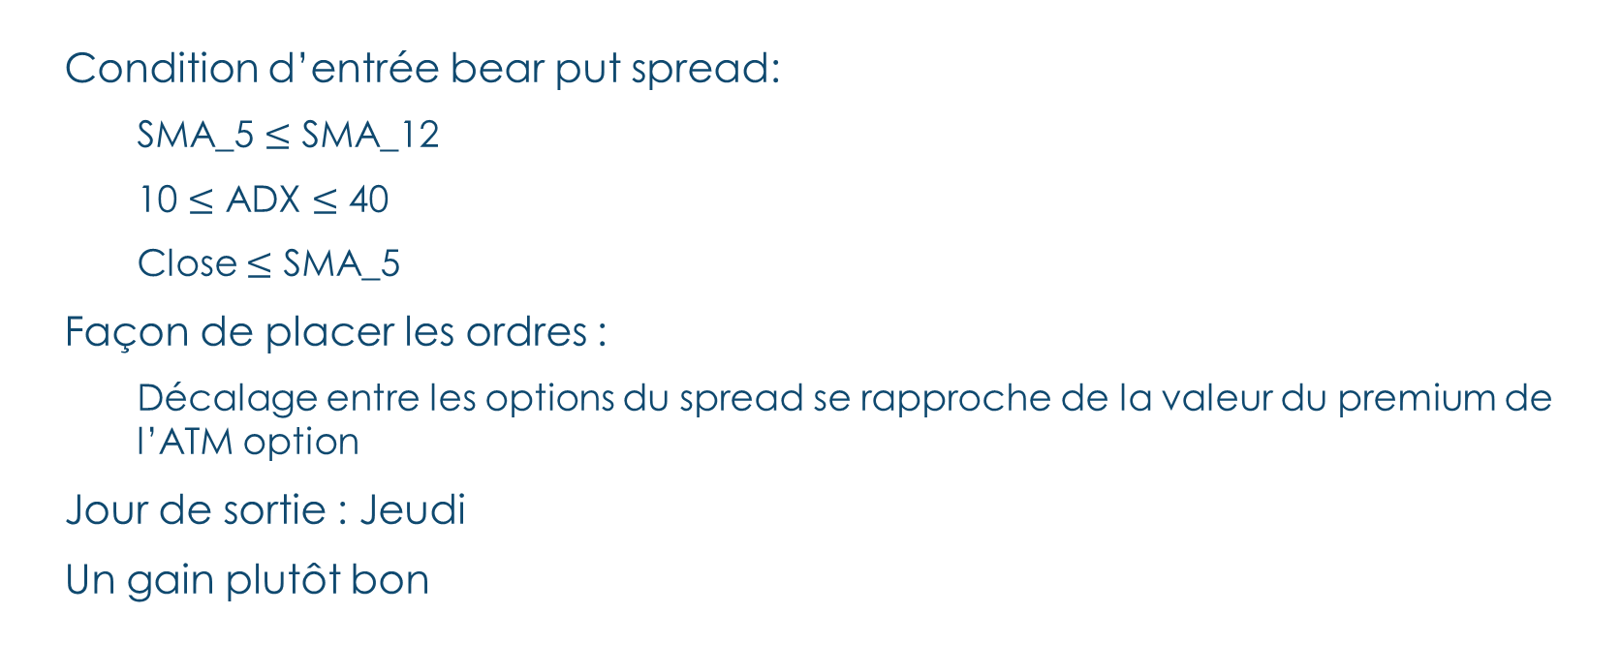
Résultats finaux
Condition d’entrée bear put spread:
SMA_5 $≤$ SMA_12
10 $≤$ ADX $≤$ 40
Close $≤$ SMA_5
Façon de placer les ordres :
Décalage entre les options du spread se rapproche de la valeur du premium de l’ATM option
Jour de sortie : Jeudi
Un gain plutôt bon

